Slide 1






Nhóm 6
Deep Learning
Hệ thống phân loại biển báo
GVHD: Tôn Quang Toại

Slide 2


DEEP LEARNING
THÀNH VIÊN NHÓM
Lương Thiên Bảo
22DH114453
1
2
Đặng Trọng Hoàng Anh
22DH110080
3
Thiều Duy Khoa
22DH111692
4
Vũ Trọng Quang
22DH114700
5
Ka Sa Ha Bus
22DH110377

Slide 3

DEEP LEARNING
Nội dung đề tài
Phát biểu bài toán
Giải pháp đề xuất
Demo Code

Slide 4


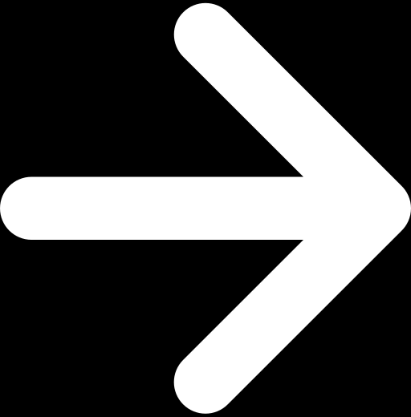
DEEP LEARNING
PHÁT BIỂU
BÀI TOÁN
Tìm hiểu ngay

Slide 5




DEEP LEARNING
Giới thiệu đề tài
Nhận diện biển báo là một nhiệm vụ quan trọng giúp hỗ trợ tài xế và hệ thống xe tự hành đưa ra quyết định chính xác.
Mục tiêu của bài toán là xây dựng một mô hình deep learning có khả năng phát hiện và phân loại biển báo giao thông từ hình ảnh.
Triển khai mô hình lên web với ReactJS.

Slide 6
DEEP LEARNING
Nội dung đề tài
Phân đoạn (Segmentation): Xác định vùng chứa biển báo trong ảnh
1
Phân loại (Classification): Nhận diện loại biển báo từ vùng đã phát hiện.
2
3
Kết hợp hai mô hình
4
Triển khai web với ReactJS

Slide 7
DEEP LEARNING
GIỚI HẠN BÀI TOÁN
Giới hạn hiệu suất và triển khai
Giới hạn về mô hình sử dụng
Hệ thống chỉ nhận diện 5 loại biển báo thông dụng
Sử dụng UNet cho phân đoạn và AlexNet - ResNet50 cho phân loại biển báo
Giới hạn về dữ liệu đầu vào
Giới hạn về điều kiện môi trường
Ảnh đầu vào từ camera hành trình hoặc xe tự lái, có thể chứa nhiễu nhưng chỉ tập trung vào biển báo.
Các biến dạng của biển báo do góc nhìn nghiêng quá mức, che khuất hoặc hư hỏng vật lý có thể làm giảm độ chính xác của mô hình.

Slide 8


DEEP LEARNING
YÊU CẦU BÀI TOÁN
Dữ liệu đầu vào:
Ảnh màu chứa biển báo giao thông có thể có nhiều đối tượng gây nhiễu như phương tiện, người đi đường.
Đầu ra mong muốn:
Phân đoạn (Segmentation): Ảnh đầu vào sẽ được xử lý để tạo mặt nạ (mask) xác định vùng biển báo.
Phân loại (Classification): Sau khi xác định vùng chứa biển báo, hệ thống sẽ gán nhãn đúng cho từng biển báo trong ảnh.

Slide 9
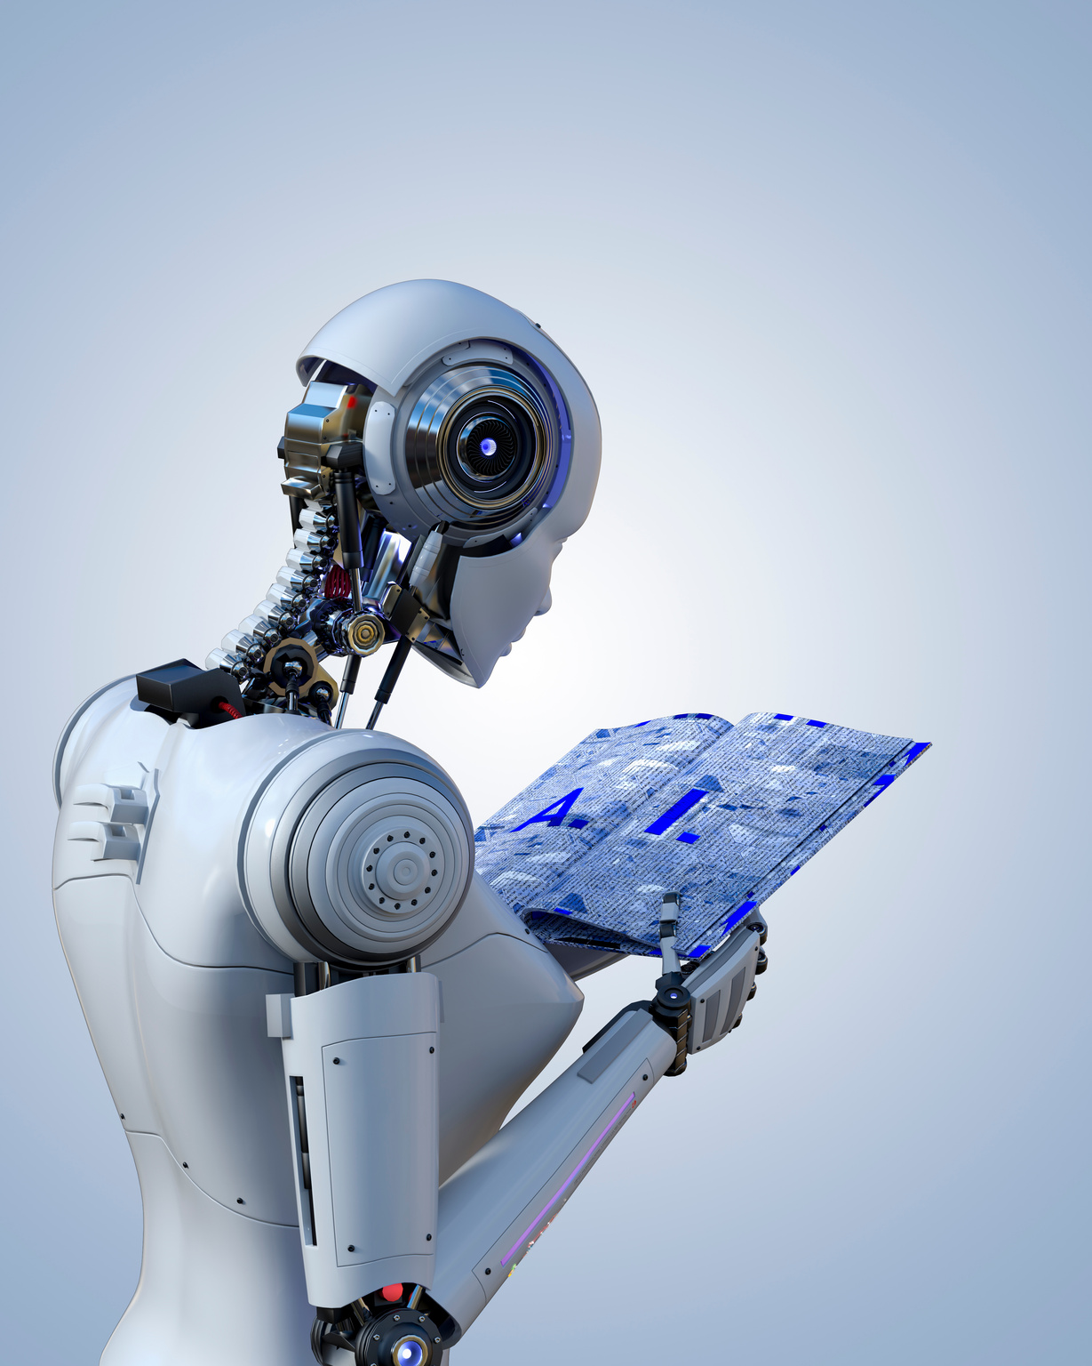
DEEP LEARNING
GIẢI PHÁP
ĐỀ XUẤT
1
Phân tích dữ liệu
2
Thiết kế mô hình
Mô hình để phân loại: AlexNet, ResNet50
Mô hình để phân đoạn: UNet
3
Triển khai mô hình
Tìm hiểu ngay

Slide 10
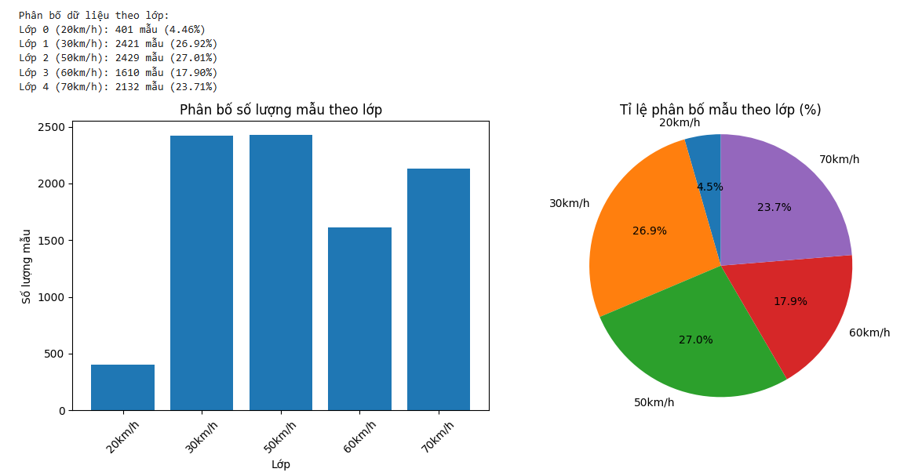
DEEP LEARNING
THỐNG KÊ TẬP DỮ LIỆU
Link dataset: https://www.kaggle.com/datasets/meowmeowmeowmeowmeow/gtsrb-german-traffic-sign

Slide 11
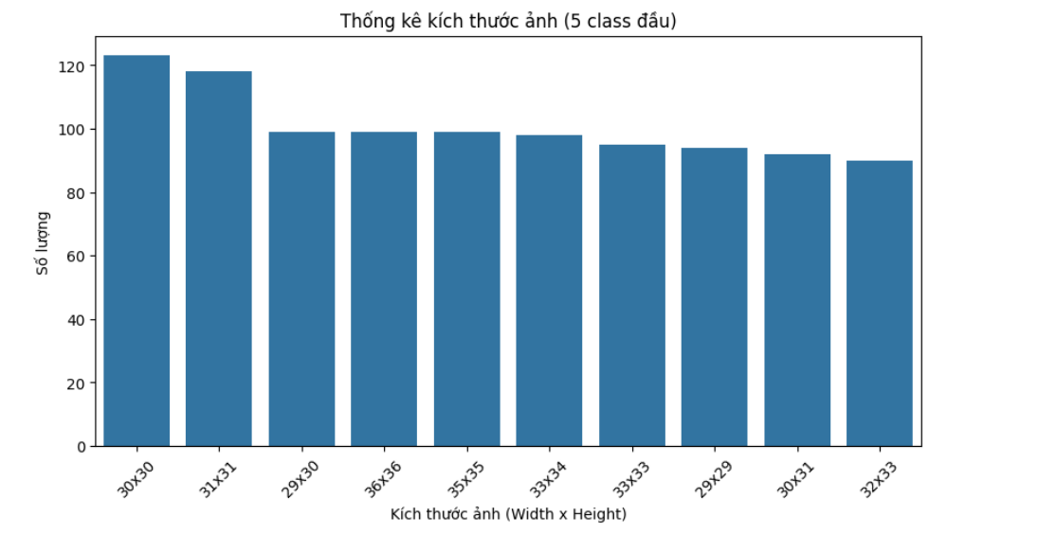
DEEP LEARNING
THỐNG KÊ KÍCH THƯỚC ẢNH
Do kích thước ảnh không đồng nhất nên cần chuẩn hóa kích thước trước khi đưa vào mô hình
Hầu hết các ảnh có độ phân giải nhỏ, do đó sử dụng mô hình CNN như AlexNet là phù hợp.

Slide 12

DEEP LEARNING
TIỀN XỬ LÝ DỮ LIỆU
1
Chuẩn hóa kích thước ảnh: AlexNet (227x227), UNet, ResNet50 (256x256)
2
Chuyển đổi màu sắc: chuyển đổi tất cả ảnh sang dạng RGB
Tăng cường dữ liệu : sử dụng các kĩ thuật RandomRotation, RandomHorizontalFlip, ColorJitter, ToTensor
3
4
Chia tập dữ liệu: 90% cho tập Train và 10% cho tập Test
5
Áp dụng WeightedRandomSampler

Slide 13

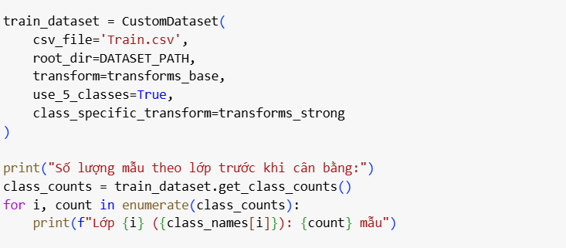
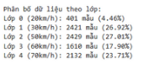
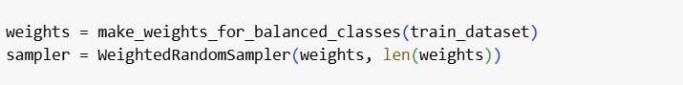
NHÓM 6
Home
Service
About Us
Contact
02
WeightedRandomSampler
Kiểm tra số lượng ảnh của từng lớp trước khi cân bằng
Cân bằng dữ liệu bằng cách sử dụng WeightedRandomSampler

Slide 14
NHÓM 6
Home
Service
About Us
Contact
02
WeightedRandomSampler
Vì sao phải sử dụng WeightedRandomSampler ?
WeightedRandomSampler là một bộ lấy mẫu (sampler) trong PyTorch giúp lấy mẫu từ tập dữ liệu một cách có trọng số, thường dùng khi dữ liệu bị mất cân bằng giữa các lớp.
Tạo trọng số nghịch đảo:
Lớp có nhiều mẫu (2429) sẽ có trọng số thấp.
Lớp có ít mẫu (401) sẽ có trọng số cao.
Tạo WeightedRandomSampler để đảm bảo mỗi batch có số lượng lớp cân bằng hơn.
Tạo DataLoader với sampler thay vì shuffle

Slide 15
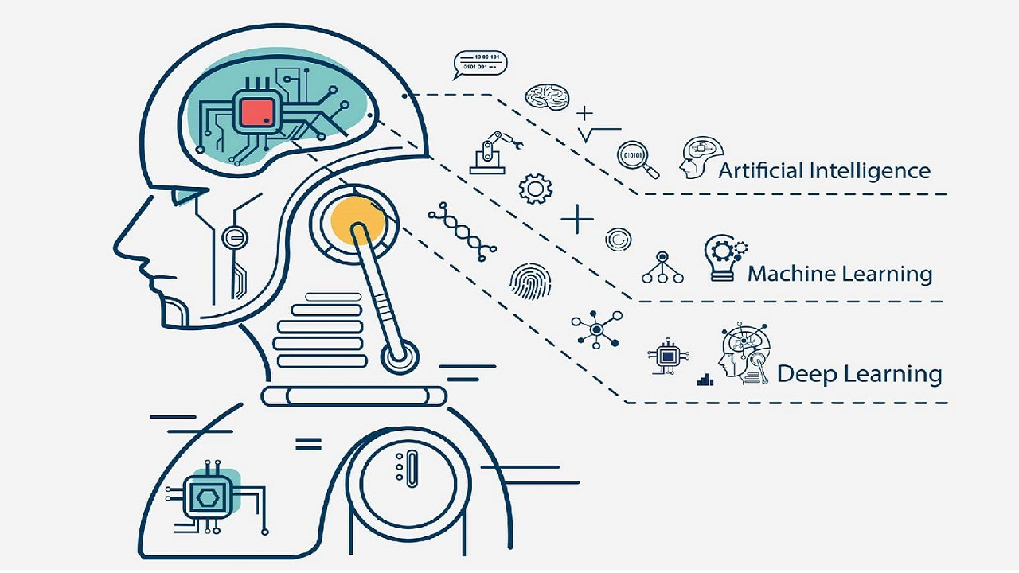
DEEP LEARNING
Thuật toán AlexNet
AlexNet là một mô hình Convolutional Neural Network (CNN)
Mở đường cho các mô hình CNN hiện đại như VGG, ResNet, và EfficientNet

Slide 16
DEEP LEARNING
ƯU ĐIỂM THUẬT TOÁN
Có khả năng trích xuất đặc trưng mạnh mẽ
Tăng tốc độ huấn luyện với ReLu và giảm overfitting với Dropout
Là một trong những mô hình đầu tiên sử dụng GPU để huấn luyện
Lọc đặc trưng mạnh với nhiều lớp Convolution

Slide 17
DEEP LEARNING
NHƯỢC ĐIỂM THUẬT TOÁN
Có gần 60 triệu tham số, yêu cầu nhiều tài nguyên và thời gian tính toán
Mô hình vẫn có nguy cơ bị overfitting do số lượng tham số khổng lồ với những bộ dữ liệu nhỏ
Không quá tối ưu cho các bài toán phân loại phức tạp
Không tối ưu so với các mô hình hiện đại như VGG, ResNet, EfficientNet

Slide 18
DEEP LEARNING
YÊU CẦU BÀI TOÁN
Input của mô hình:
Ảnh đầu vào có 3 kênh màu với kích thước 227x227 (Chuẩn AlexNet)
Mỗi ảnh là một biển báo giao thông từ tập dữ liệu GTSRB và đã được xử lý và chuẩn hóa.
Output của mô hình:
Mô hình dự đoán 5 lớp biển báo (0-4), tương ứng với 5 giá trị đầu ra.

Slide 19
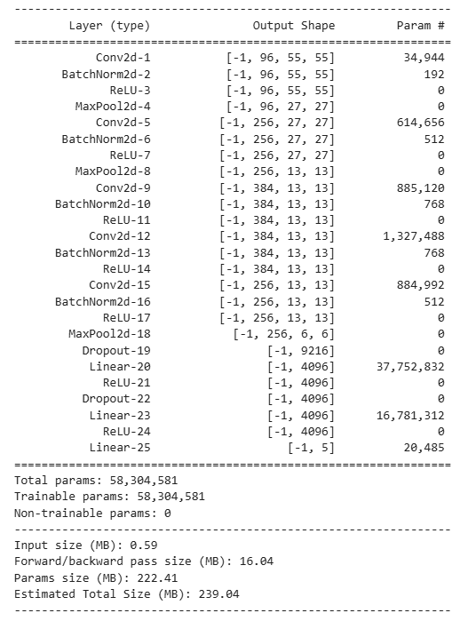
DEEP LEARNING
KIẾN TRÚC ALEXNET
Mô hình AlexNet có 8 lớp học sâu
5 lớp Convolution (Conv) để trích xuất đặc trưng.
3 lớp Fully Connected (FC) để phân loại.
Lớp trung gian
Áp dụng Dropout để giảm overfitting
Dùng MaxPooling để giảm kích thước đặc trưng
Hàm kích hoạt (Activation function)
ReLu trong tất cả các lớp ẩn: loại bỏ giá trị âm và giữ giá trị dương
Softmax để dự đoán lớp đầu ra

Slide 20
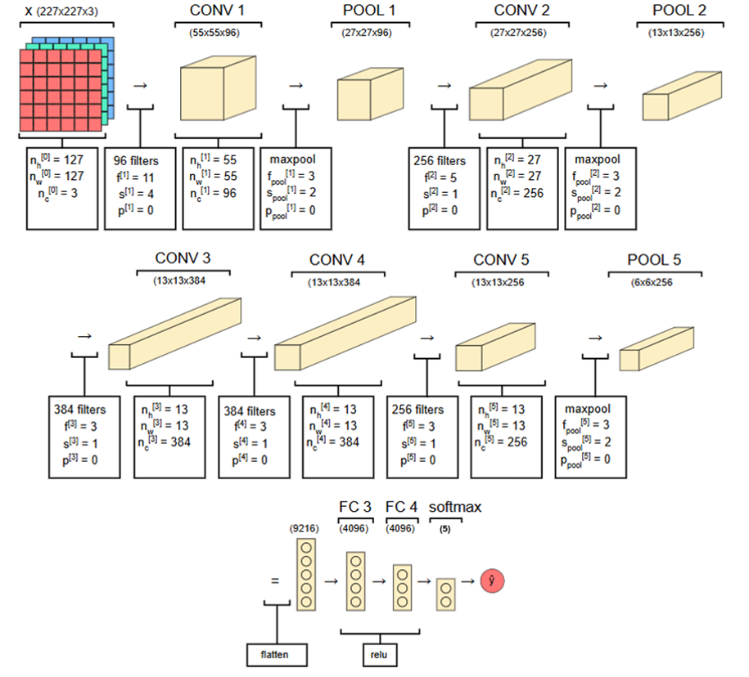
DEEP LEARNING
NGUYÊN LÝ HOẠT ĐỘNG
1
Input: Resize ảnh về 227x227x3
2
Feature Extraction
Các lớp Convolution trích xuất đặc trưng (cạnh, góc, texture, …).
Lớp Pooling giảm kích thước nhưng giữ thông tin quan trọng.
3
Flatten & Fully Connected:
Chuyển feature maps thành vector 1D.
Lớp FC học mối quan hệ phức tạp hơn.
4
Softmax: Tính xác suất và phân loại ảnh vào đúng lớp.
5
Input: Resize ảnh về 227x227x3

Slide 21
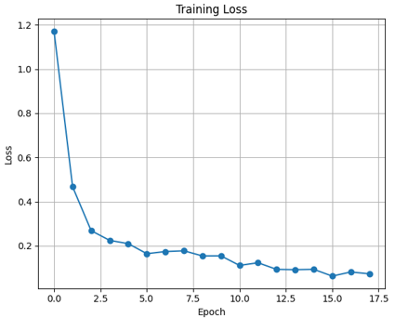
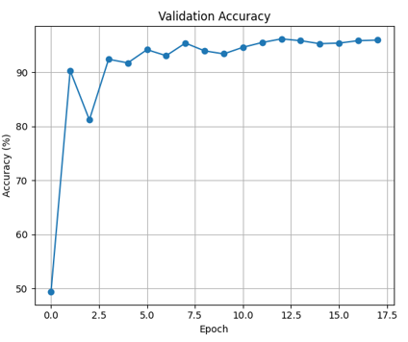
DEEP LEARNING
ĐÁNH GIÁ MÔ HÌNH
Biểu đồ Traning Loss
Biểu đồ Accuracy

Slide 22
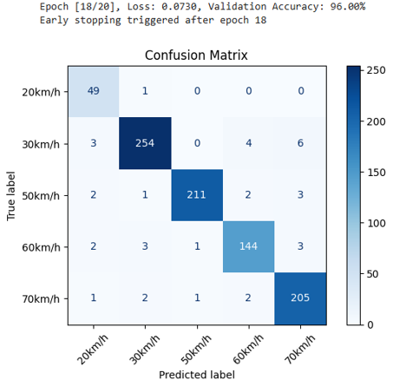
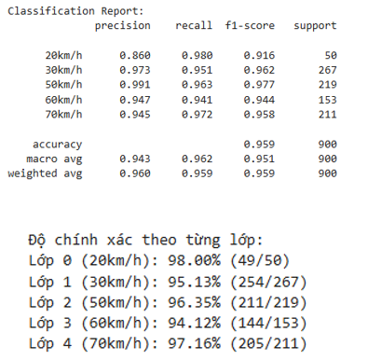
DEEP LEARNING
ĐÁNH GIÁ MÔ HÌNH
Biểu đồ Confusion Matrix
Accuracy trên từng lớp và Classifition Report

Slide 23
DEEP LEARNING
Thuật toán ResNet50
ResNet50 là một mô hình deep learning mạnh mẽ dựa trên kiến trúc mạng tích chập (CNN).
Được phát triển để giải quyết vấn đề vanishing gradient khi mạng trở nên quá sâu.

Slide 24
DEEP LEARNING
ƯU ĐIỂM THUẬT TOÁN
Giải quyết vanishing gradient: Nhờ Skip Connection, giúp mô hình sâu dễ huấn luyện.
Tăng độ chính xác: Mạng sâu nhưng vẫn hiệu quả hơn so với mô hình CNN thông thường.
Tối ưu số tham số: Bottleneck Block (1x1 - 3x3 - 1x1 Conv) giúp giảm tính toán.
Ứng dụng rộng rãi: Tốt cho phân loại ảnh, nhận dạng đối tượng, thị giác máy tính.

Slide 25
DEEP LEARNING
NHƯỢC ĐIỂM THUẬT TOÁN
Cần tài nguyên lớn: 50 tầng với hàng triệu tham số, yêu cầu GPU mạnh.
Dễ bị dư khớp (Overfitting): Nếu dữ liệu không đủ đa dạng, mô hình dễ học quá mức.
Phức tạp hơn CNN truyền thống: Việc triển khai khó hơn so với VGG hay AlexNet.
Hiệu quả thấp với dữ liệu nhiễu hoặc mất cân bằng

Slide 26
DEEP LEARNING
YÊU CẦU BÀI TOÁN
Input của mô hình:
Ảnh đầu vào có 3 kênh màu với kích thước 256x256 (Chuẩn ResNet50)
Mỗi ảnh là một biển báo giao thông từ tập dữ liệu GTSRB đã được xử lý và chuẩn hóa.
Output của mô hình:
Mô hình dự đoán 5 lớp biển báo (0-4), tương ứng với 5 giá trị đầu ra.

Slide 27
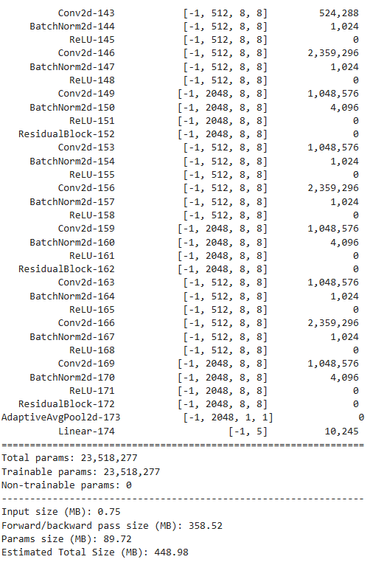
DEEP LEARNING
KIẾN TRÚC RESNET50
Giai đoạn 1 (Feature Extraction ban đầu)
Conv 7x7, 64 filters, stride 2 → Tạo đặc trưng ban đầu.
MaxPooling 3x3, stride 2 → Giảm kích thước.
Giai đoạn 2 → 5 (Residual Blocks)
Stage 2: 3 blocks (256 filters)
Stage 3: 4 blocks (512 filters)
Stage 4: 6 blocks (1024 filters)
Stage 5: 3 blocks (2048 filters)
Giai đoạn 6 (Fully Connected & Output)
Global Average Pooling (7x7)
Fully Connected Layer
Softmax Activation → Dự đoán lớp.

Slide 28
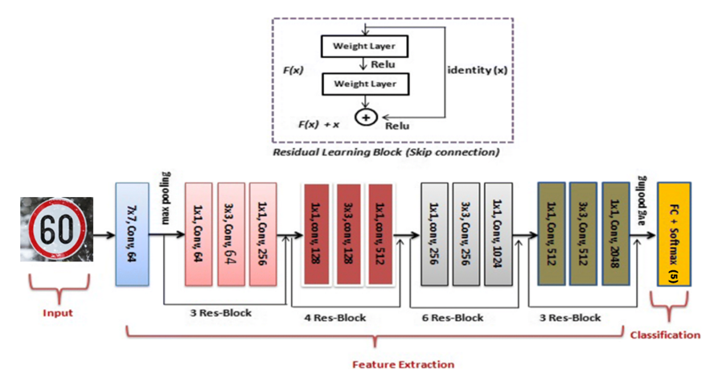
NGUYÊN LÝ HOẠT ĐỘNG
1
Trích xuất đặc trưng qua các lớp tích chập
Ảnh đầu vào qua các lớp convolution, bắt đầu với bộ lọc 7x7 để giảm kích thước
2
Sử dụng khối residual để học tốt hơn
Mỗi khối residual gồm ba lớp tích chập nhỏ (1x1, 3x3, 1x1).
Kết nối tắt giúp mô hình học phần sai biệt thay vì toàn bộ ánh xạ, giúp gradient truyền tốt hơn.
3
Truyền thông tin hiệu quả
Gradient lan truyền ổn định, giúp mạng học nhanh và chính xác hơn
4
Phân loại
Đầu ra qua Global Average Pooling → Fully Connected Layer → Softmax để dự đoán

Slide 29
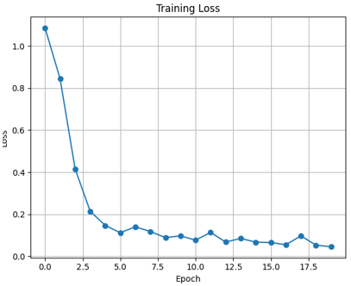
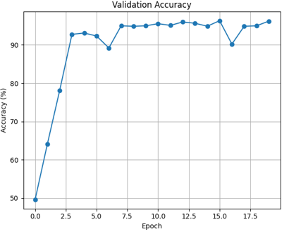
DEEP LEARNING
ĐÁNH GIÁ MÔ HÌNH
Biểu đồ Traning Loss
Biểu đồ Accuracy

Slide 30
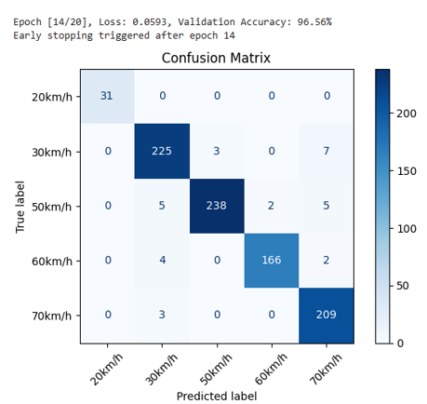
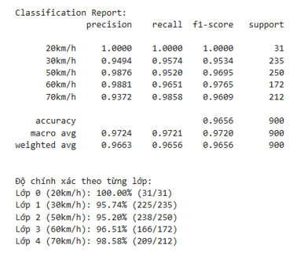
DEEP LEARNING
ĐÁNH GIÁ MÔ HÌNH
Biểu đồ Confusion Matrix
Accuracy trên từng lớp và Classifition Report

Slide 31
DEEP LEARNING
lựa chọn mô hình
Nhận xét 2 mô hình:
Dựa vào chỉ số chính như độ chỉnh xác tống thể, độ chính xác trên từng lớp, F1-score, ResNet có chỉ số tốt hơn
Mặc dù ResNet50 vẫn tốt hơn AlexNet về các chỉ số đánh giá. Nhưng việc xử lý dữ liệu mất cân bằng thì AlexNet làm tốt hơn. Và vì ResNet50 có số lượng tầng và tham số lớn hơn nên thời gian huấn luyện lâu. Điều này đối với bài toán nhỏ như phân loại biển báo là không cần thiết.

Slide 32
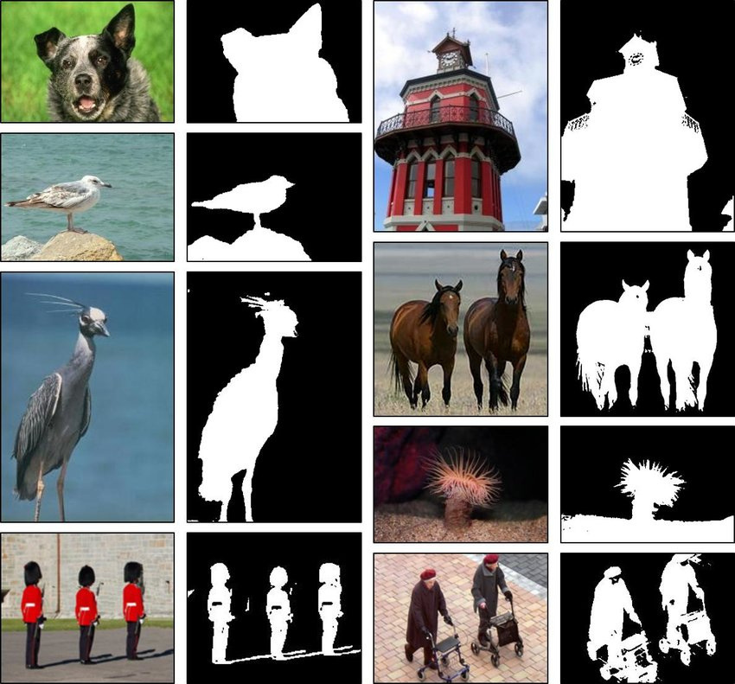
DEEP LEARNING
THUẬT TOÁN UNET
U-Net là một mô hình Deep Learning sử dụng mạng CNN để thực hiện phân đoạn ảnh
UNet có thể thực hiện 2 dạng phân đoạn phổ biển là phân đoạn nhị phân và phân đoạn đa lớp

Slide 33
DEEP LEARNING
ƯU ĐIỂM THUẬT TOÁN
Hiệu suất cao với ít dữ liệu huấn luyện
Phân đoạn chính xác, ngay cả với dữ liệu phức tạp
U-Net không cần mạng quá sâu mà vẫn đạt độ chính xác cao.
Có thể phân đoạn các vật thể nhỏ trong ảnh, điều mà một số mô hình khác không làm tốt.

Slide 34
DEEP LEARNING
NHƯỢC ĐIỂM THUẬT TOÁN
UNet tiêu tốn nhiều bộ nhớ GPU, đặc biệt với ảnh có độ phân giải cao.
Vì có nhiều tham số, U-Net có thể học quá mức (overfit) nếu dữ liệu huấn luyện không đủ đa dạng.
Với các ảnh có biến đổi mạnh về góc nhìn hoặc độ nhiễu cao, U-Net có thể gặp khó khăn trong việc tổng quát hóa.
Các vật thể có hình dạng quá phức tạp hoặc biên không rõ ràng có thể gây khó khăn cho mô hình

Slide 35
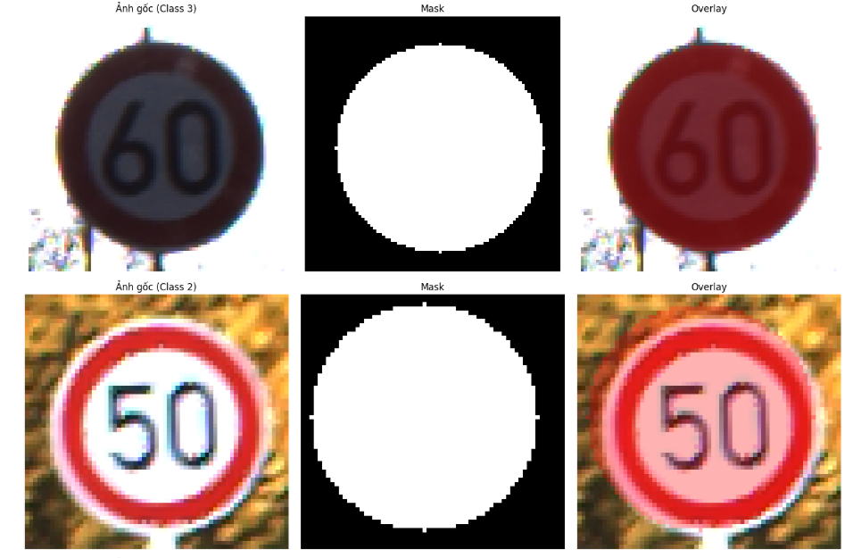
DEEP LEARNING
YÊU CẦU BÀI TOÁN
Input của mô hình: sử dụng các kĩ thuật trong OpenCV để tạo dữ liệu train mô hình UNet
Ảnh gốc (Original Image): ảnh biển báo gốc, chứa cả biển báo và background.
Mask (Binarry Mask): trong đó: Màu trắng (1): Biển báo, Màu đen (0): Background.
Overlay (Ảnh gốc + Mask chồng lên nhau): Để kiểm tra xem mask có đúng với biển báo không.

Slide 36
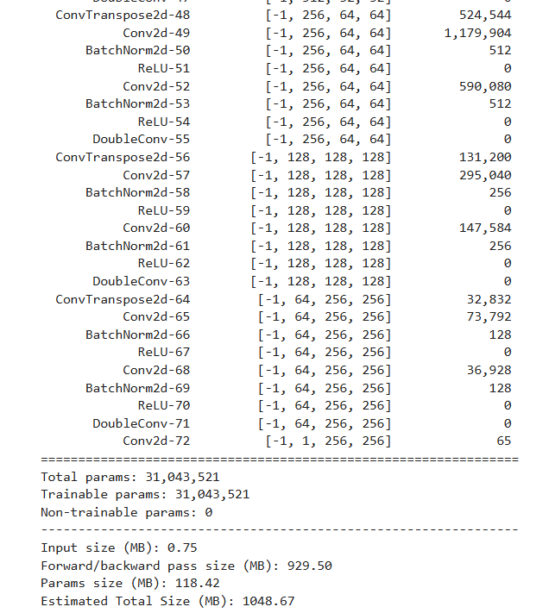
DEEP LEARNING
KIẾN TRÚC UNET
Mô hình UNet được chia thành 3 phần chính
Encoder (Downsampling - Trích xuất đặc trưng)
DoubleConv: 2 lớp Conv2d + BatchNorm2d + ReLU.
MaxPooling (2x2): Giảm kích thước ảnh xuống 1/2.
Các kênh đặc trưng tăng dần: 64 → 128 → 256 → 512.
Bottleneck (Cầu nối giữa Encoder & Decoder)
DoubleConv (512 → 1024) giúp mô hình học đặc trưng sâu hơn
Decoder (Upsampling - Phục hồi ảnh phân đoạn)
ConvTranspose2d: Phóng to kích thước ảnh.
Skip Connection: Ghép với đặc trưng từ Encoder
DoubleConv: 2 lớp Conv2d + BatchNorm2d + ReLU.

Slide 37
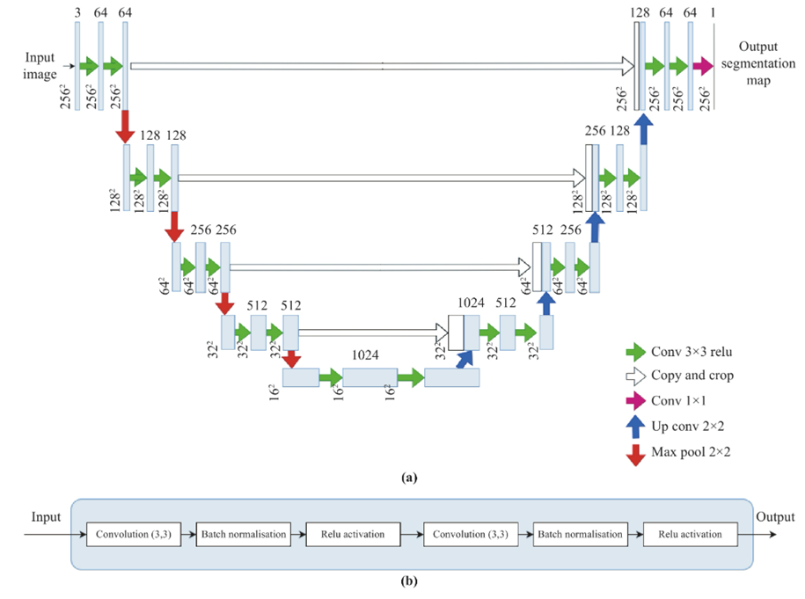
DEEP LEARNING
NGUYÊN LÝ HOẠT ĐỘNG
Input: Ảnh RGB đầu vào có kích thước (H, W, 3).
Encoder: Giảm dần kích thước ảnh, tăng số lượng đặc trưng.
Bottleneck: Nơi tập trung đặc trưng quan trọng nhất.
Decoder: Phục hồi kích thước ảnh ban đầu, kết hợp với Encoder để lấy lại chi tiết.
Output: Ảnh phân đoạn nhị phân với giá trị 0 (background) hoặc 1 (biển báo).

Slide 38
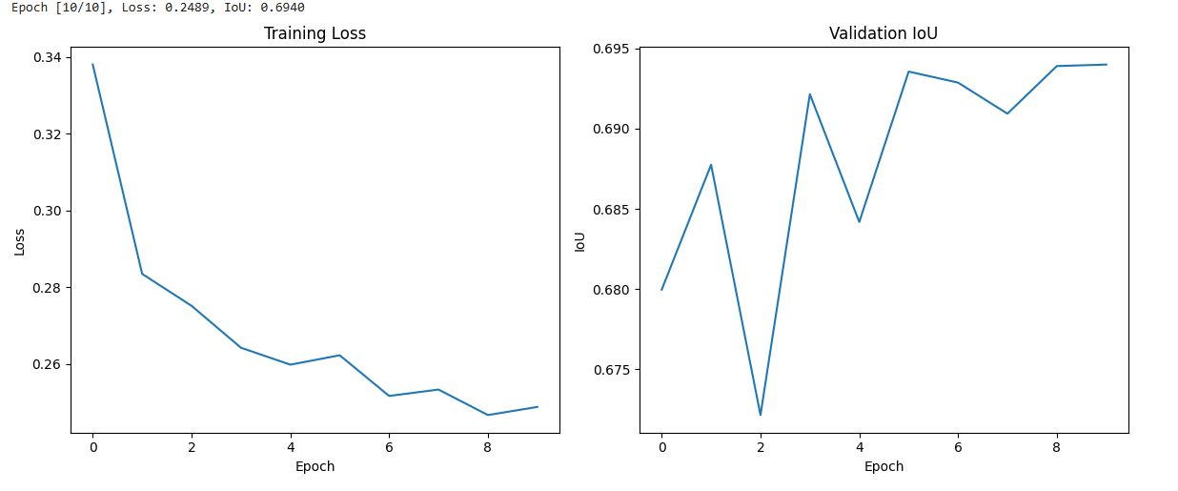
DEEP LEARNING
ĐÁNH GIÁ MÔ HÌNH
Biểu đồ Traning Loss
Biểu đồ Validation IoU

Slide 39
DEEP LEARNING
Nhận xét mô hình
Mô hình UNet chỉ hoạt động tốt một vài trường hợp
Ảnh chỉ chứa biển báo mà không có các vật thể khác
Ảnh chứa biển báo không quá xa và không bị mờ hoặc ảnh hưởng bởi các tác nhân gây nhiễu
Giải pháp
Thay vì sử dụng UNet để phân đoạn, nhóm đã sử dụng một vài kĩ thuật trong thị giác máy tính (Opencv).
Phân đoạn biển báo với background dựa trên hình dạng và ngưỡng màu.
Kết quả
Khi phân đoạn với các kĩ thuật thị giác máy tính đã cho ra kết quả rất tốt với mọi trường hợp.

Slide 40
DEEP LEARNING
TRIỂN KHAI
MÔ HÌNH
Tìm hiểu ngay

Slide 41
DEEP LEARNING
CÁC BƯỚC THỰC HIỆN
Sau khi huấn luyện, thực hiện đánh giá và chọn mô hình ra mô hình tối ưu nhất
1
2
Kết hợp 2 mô hình phân đoạn và phân loại (AlexNet + UNet) và lưu mô hình
3
Tạo API với FlaskAPI
4
Triển khai web với ReactJS

Slide 42
DEEP LEARNING
HƯỚNG PHÁT TRIỂN
Áp dụng Grid Search, Random Search, hoặc thậm chí là Bayesian Optimization để tìm ra bộ siêu tham số phù hợp nhất
1
Phận đoạn và phân loại biến báo với xử lý thời gian thực
2
Tích hợp mô hình phát hiện vị trí như YOLO để xác định chính xác vị trí biển báo trên ảnh
3
Bổ sung thêm các loại biển báo khác ngoài biển báo tốc độ vào hệ thống phân loại
4

Slide 43
DEEP LEARNING
DEMO CODE
Tìm hiểu ngay

Slide 44

DEEP LEARNING
Thank You!
Cảm ơn
đã lắng nghe

